Slide 1

NOVELY ŠKOLSKÉHO ZÁKONA

Slide 2


NOVELY ŠKOLSKÉHO ZÁKONA a) ODKLADOVÁ NOVELA
Zuzana Najvárková, vedoucí týmu středního článku b) VELKÁ NOVELA
Martina Běťáková, ředitelka odboru podpory škol a zřizovatelů

Slide 3
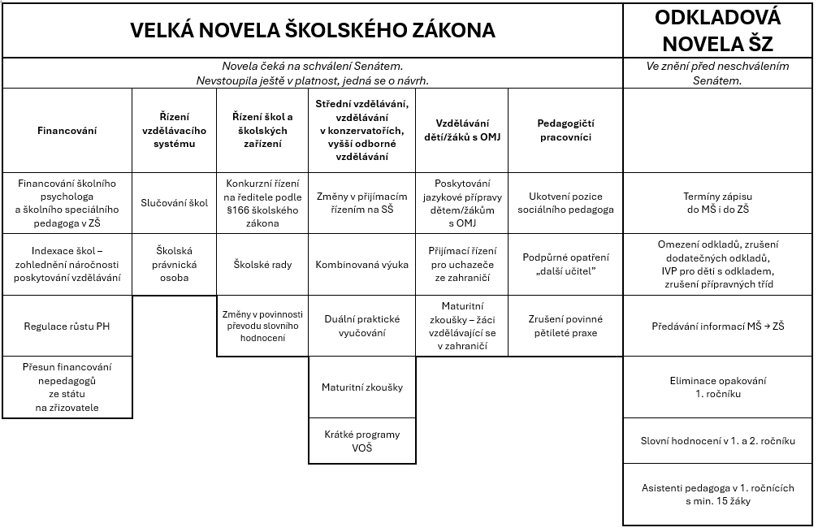

Slide 4

ODKLADOVÁ NOVELA
přináší zásadní změny v oblasti odkladů povinné školní docházky (PŠD) a přípravných tříd
dne 18. června 2025 vrácena Senátem zpět Poslanecké sněmovně s pozměňovacími návrhy
dne 25. června 2025 Poslaneckou sněmovou schválena

Slide 5
ODKLADOVÁ NOVELA
ZMĚNA OBDOBÍ PRO ZÁPIS DO MŠ
na období 15. března až 15. dubna
ZMĚNA TERMÍNU ZÁPISU DO ZŠ
na období 15. ledna až 15. února

Slide 6
ODKLADOVÁ NOVELA
ZMĚNY MOŽNOSTI ODKLADU PŠD
důvod odkladu PŠD - pouze zdravotní stav, potvrzení lékařem specialistou a ŠPZ
ŠPZ vydává nově vždy doporučení podpůrného opatření
zrušení povinnosti ZŠ informovat o možnosti odkladu PŠD v době zápisu
ASISTENTI PEDAGOGA V 1. ROČNÍCÍCH ZŠ
v každé třídě s min. 15 žáky 1.ročníku

Slide 7

ODKLADOVÁ NOVELA
POVINNOST PŘEDÁVÁNÍ VÝSLEDKŮ PEDAGOGICKÉ DIAGNOSTIKY A VYHODNOCENÍ POSKYTOVANÝCH PODPŮRNÝCH OPATŘENÍ Z MŠ DO NÁSTUPNÍ ZŠ
ZRUŠENÍ PŘÍPRAVNÝCH TŘÍD (k 1.9.2029)
OMEZENÍ OPAKOVÁNÍ 1. ROČNÍKU ZŠ
SLOVNÍ HODNOCENÍ v 1. a 2. ročníku ZŠ
Prostor pro vaše dotazy

Slide 8
VELKÁ NOVELA ŠKOLSKÉHO ZÁKONA
novela čeká na projednání Senátem v prvním červencovém týdnu

Slide 9
VELKÁ NOVELA ŠKOLSKÉHO ZÁKONA
ŘÍZENÍ VZDĚLÁVACÍHO SYSTÉMU
slučování škol do 180 žáků u jednoho zřizovatele
nové možnosti školské právnické osoby
  organizační jednotky s vlastními názvy, spádovostí i ŠVP
  možnost více zřizovatelů
  financování přes RUD

Slide 10
VELKÁ NOVELA ŠKOLSKÉHO ZÁKONA
ŘÍZENÍ ŠKOL A ŠKOLSKÝCH ZAŘÍZENÍCH
novinky v konkurzním řízení na ředitele
změny ve školských radách
zveřejňování způsobem umožňujícím dálkový přístup – ŠR, ŠVP, školní řád a výroční zpráva
zrušení dokládání stanoviska KHS

Slide 11
VELKÁ NOVELA ŠKOLSKÉHO ZÁKONA
FINANCOVÁNÍ
financování školního psychologa a školního speciálního pedagoga v ZŠ
indexace škol – zohlednění náročnosti poskytování vzdělávání
regulace růstu PH

Slide 12

VELKÁ NOVELA ŠKOLSKÉHO ZÁKONA
ZMĚNA FINANCOVÁNÍ NEPEDAGOGICKÉ PRÁCE
Prostor pro vaše dotazy

Slide 13


